Slide 1

Baskı 26.10
Bitcoin'e
Giriş
Yeni Başlayanlar İçin Rehber

Slide 2

Para Neden Önemlidir?
Parayı her gün kullanıyoruz, ancak nasıl işlediğini nadiren sorguluyoruz.
Notes:
Kaynak: My First Bitcoin, Bitcoin'e Giriş, Yeni Başlayanlar İçin Rehber, 26.10 sürümü. Creative Commons Atıf-AynıLisanslaPaylaş 4.0 Uluslararası lisansı kapsamında uyarlanmıştır; bu sunum da aynı lisansı kullanmaktadır. Bu sunum, rehberin altı sorusu üzerine kurulmuş, eğitmen rehberliğinde kullanılmak üzere hazırlanmış bir sunum aracıdır. Anlamı ve güvenlik mesajlarını koruyarak örnekleri, ilerleme hızını ve anlatımı kendi topluluğunuza göre uyarlayınız. Belirli bir oturum süresi öngörülmemektedir.

Slide 3

Çoğu İnsan Durup Para
Hakkında Hiç Düşünmez
Onu kazanmak ya da harcamak değil; ne olduğunu ve nasıl çalıştığını düşünmek.
Bitcoin'e Giriş · Para Neden Önemlidir?
Notes:
Şu tabloyla açılış yapın: Etrafımızdaki herkes parayı sorgulamadan kullanıyor. Gruba, paranın nereden geldiğini en son ne zaman düşündüklerini sorun.

Slide 4

Başlamak İçin Beş Soru
İnsanlar neden paraya ihtiyaç duyar?
Bir şeyi para yapan nedir?
Kullandığınız parayı kim yaratabilir veya kontrol edebilir?
Kullandığınız paranın değeri neden vardır?
Paranızla eskisi kadar şey satın alabiliyor musunuz?
Cevaplarınızı saklayın
Her soruya kısa bir cevap yazın. Sonunda bu cevaplara geri döneceksiniz.
Bitcoin'e Giriş · Para Neden Önemlidir?
Notes:
Katılımcılara yazmaları için birkaç dakika verin. Kimseden kişisel finansal bilgilerini paylaşmasını istemeyin. Bu cevaplara "Sırada Ne Var?" çıkarımlar slaytında geri dönülecek.

Slide 5

Gerçek mi, Görüş mü?
Olgu: "Bu banknot vergi ödemelerinde kabul edilir." Bu, doğrulanabilir.
Görüş: "Bu, paranın en iyi biçimidir." Bunun için ölçütler ve kanıtlar gerekir.
Bu rehber yalnızca eğitim amaçlıdır. Finansal, yatırım, hukuki veya vergi tavsiyesi vermez ve size herhangi bir şeyi almanızı, satmanızı veya elinizde tutmanızı söylemez.
Bitcoin'e Giriş · Para Neden Önemlidir?
Notes:
Bu ayrımı oturumun tamamı boyunca sürdürün. Bir iddia ortaya çıktığında şunu sorun: Bunu kontrol edebilir miyiz, yoksa ölçütlere ve kanıtlara mı ihtiyaç duyuyor?

Slide 6

Para Nedir?
Para, bir değişim aracıdır.

Slide 7

Takas ve İhtiyaçların Çifte Çakışması
Her iki kişi de aynı anda ve uygun miktarlarda, karşı tarafın sahip olduğu şeyi istemelidir.
Bitcoin'e Giriş · Para Nedir?
Notes:
Rehberdeki örneği kullanın: Siz pirinç yetiştiriyorsunuz ve ayakkabıya ihtiyacınız var, ancak ayakkabıcı pirinç değil, yemeklik yağ istiyor. İktisatçılar buna ihtiyaçların çifte çakışması der.

Slide 8
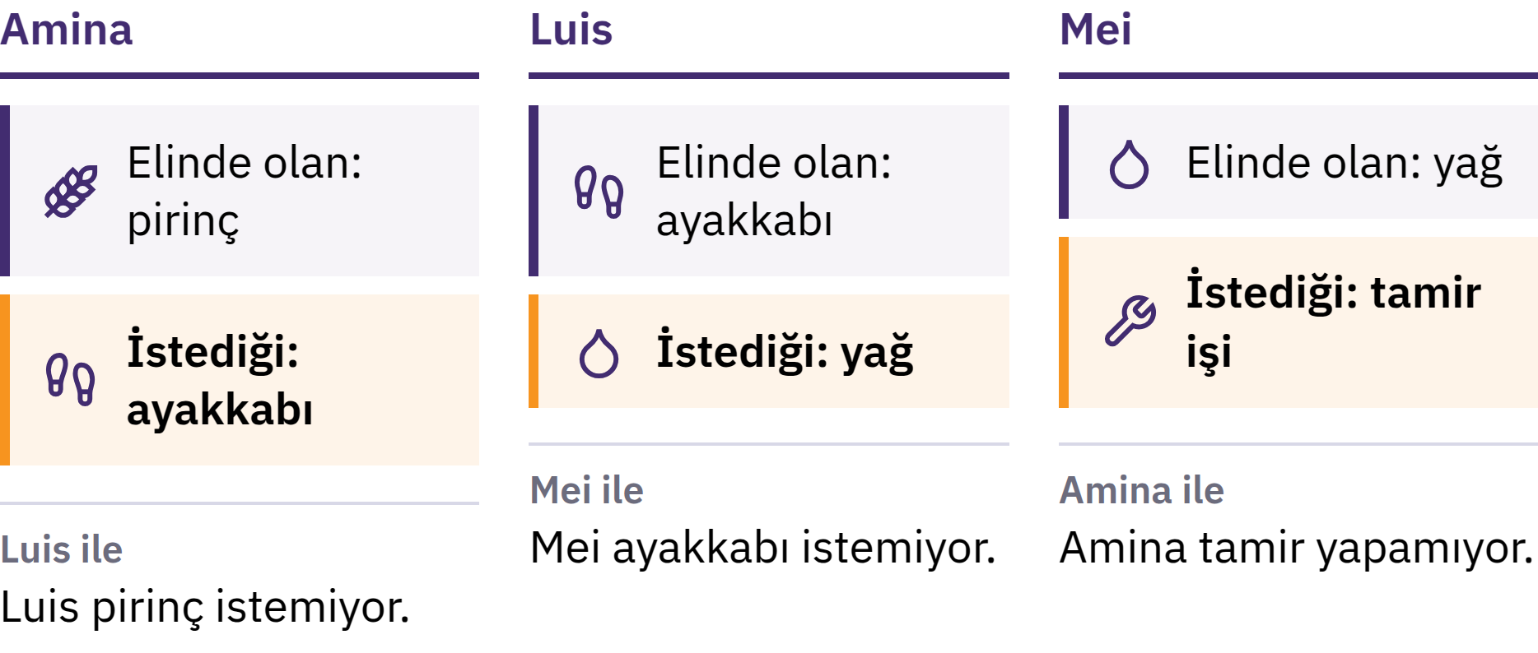
Takas ve İhtiyaçların Çifte Çakışması
Her iki kişi de aynı anda ve uygun miktarlarda, diğerinin sahip olduğu şeyi istemelidir.
Bitcoin'e Giriş · Para Nedir?
Notes:
Rehberdeki örneği kullanın: Siz pirinç yetiştiriyorsunuz ve ayakkabıya ihtiyacınız var, ancak ayakkabıcı pirinç değil, yemeklik yağ istiyor. İktisatçılar buna ihtiyaçların çifte çakışması der.

Slide 9

Para, Değişim İçin Bir Araçtır
Kimse parayı sırf para olduğu için istemez. Para, başkaları onu daha sonra başkalarının da kabul edeceğini bekleyerek kabul ettiği için işe yarar.
Bitcoin'e Giriş · Para Nedir?
Notes:
Bir banknot sadece bir kâğıt parçasıdır. Para, satmayı satın almaktan ayırarak takas sorununu çözer: pirincinizi bir kişiye satar, ayakkabıları başka birinden satın alırsınız. Parayı takastan ayıran şey budur.

Slide 10

Paranın Yaptığı Üç Şey
Değişim aracı: insanlar onu ödeme olarak kabul eder
Hesap birimi: fiyatlar onunla ifade edilir
Değer saklama aracı: değeri bugünden geleceğe taşır
Hiçbir para değeri kusursuz biçimde saklamaz, ancak bazı para türleri satın alma gücünü diğerlerinden daha yavaş kaybeder.
Bitcoin'e Giriş · Para Nedir?

Slide 11

Deniz Kabuklarından Kâğıda
Deniz kabukları, tuz, boncuklar, büyükbaş hayvanlar, bakır, gümüş, altın
Değerli metaller: kıt, dayanıklı, yaygın olarak kabul gören
Belirli bir miktar metal karşılığında bozdurulabilen kâğıt senetler
Altın standartları: yasal olarak altına bağlı bir para birimi
Kurallar yere ve döneme göre farklılık gösteriyordu.
Bitcoin'e Giriş · Para Nedir?

Slide 12
İtibari Para
1971: Amerika Birleşik Devletleri, yabancı hükümetlerin ve merkez bankalarının doları resmî olarak altına çevirmesine son verdi
Bugün ulusal para birimlerinin çoğu itibari paradır (fiat para): hükümet yetkisiyle ihraç edilir; altına ya da başka herhangi bir emtiaya çevrilemez
Fiat kelimesi Latincede "öyle olsun" anlamına gelir ve genellikle "buyrukla" olarak yorumlanır
İnsanlar, işletmeler, bankalar ve hükümetler onu kullandığı için kabul görür; yasalar onu yasal ödeme aracı yapar ve vergilerin onunla ödenmesini zorunlu kılar
Bitcoin'e Giriş · Para Nedir?

Slide 13

Bir şeyle desteklenen paradan,
birine duyulan güvenle
desteklenen paraya geçtik.
Bitcoin'e Giriş · Para Nedir?

Slide 14

Paramızın Sorunu Ne?
İnsanlar enflasyon kelimesini duyduklarında genellikle fiyatların yükselmesini düşünürler.

Slide 15
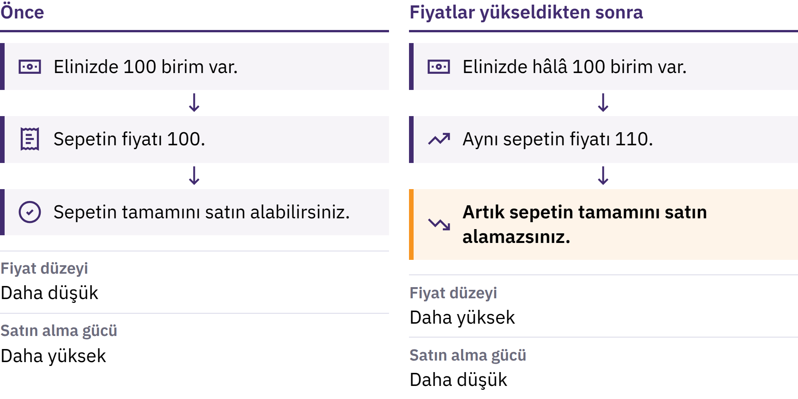
Enflasyon ve Satın Alma Gücü
Bitcoin'e Giriş · Paramızın Sorunu Ne?
Notes:
Fiyat enflasyonu, genel fiyat düzeyinde sürekli bir artıştır. Bunun öbür yüzü ise satın alma gücüdür: bir para biriminin ne kadar şey satın alabildiği. Temel mallardan oluşan bir sepet 100 para biriminden 110'a yükselirse, aynı 100 birim artık sepetin tamamını satın almaya yetmez.

Slide 16

Enflasyon ve Satın Alma Gücü
Bitcoin'e Giriş · Paramızın Sorunu Ne?
Notes:
Fiyat enflasyonu, genel fiyat düzeyinde sürekli bir artıştır. Bunun öbür yüzü ise satın alma gücüdür: bir para biriminin ne kadar şey satın alabildiği. Temel mallardan oluşan bir sepet 100 para biriminden 110'a yükselirse, aynı 100 birim artık sepetin tamamını satın almaya yetmez.

Slide 17

Birçok Neden, Tek Seçim
Para ve kredi arzının genişlemesi
Arz kesintileri ve talepteki değişimler
Değer kaybeden para birimi, vergiler, üretim maliyetleri
Nedenlerden biri bir kaza değil, bir tercihtir: itibari para sisteminde az sayıda kurum, para ve kredi arzını artırabilir ve bunun kurallarını değiştirebilir.
Bitcoin'e Giriş · Paramızın Sorunu Ne?
Notes:
Ekonomistler her bir nedenin ne kadar önemli olduğunu tartışır. Odağınızı, bir kaza değil de bir karar olan o tek neden üzerinde tutun.

Slide 18
Kıtlık ve Değer
Orijinal Mona Lisa, herhangi bir kopyasından daha değerlidir: çünkü tektir
Kıtlık tek başına değer yaratmaz, ancak insanlar bir şeyi istediğinde o şeyin arzı önem kazanır
Para arzı, parayla satın alınabilecek şeylerden daha hızlı arttığında, her bir birimin satın alma gücü genellikle azalır
Bitcoin'e Giriş · Paramızın Sorunu Ne?

Slide 19
Enflasyon Herkesi Eşit Şekilde Etkilemez
Nakit ve birikimler satın alma gücünü yitirebilir
Fiyatı yükselen varlıklara sahip olanlar kısmen korunabilir
Ücretler ve fiyatlar farklı hızlarda uyum sağlar
Banka bakiyesi, elinizdeki nakitten farklıdır: bankanın size ödeme yapma sözüdür. Bu söz genellikle yerine getirilir, ancak bankaya ve onu çevreleyen kurallara bağlıdır.
Bitcoin'e Giriş · Paramızın Sorunu Ne?

Slide 20
Deneyin: Satın Alma Gücü Kontrolü
Sıradan bir ürün seçin: ekmek, ulaşım veya telefon kontörü
Bugünkü fiyatını not edin
Birine birkaç yıl önce ne kadar tuttuğunu sorun ve mümkünse güvenilir bir kayıttan kontrol edin
Gelirler de aynı oranda arttı mı? Bu değişikliği başka ne açıklayabilir?
Bitcoin'e Giriş · Paramızın Sorunu Ne?
Notes:
Bu etkinlik herhangi bir cihaz veya internet bağlantısı olmadan yapılabilir. Grup içindeki yanıtları karşılaştırın ve öğrencilere tek bir fiyatın enflasyon ölçüsünün tamamı olmadığını hatırlatın.

Slide 21
Fiat Para İşe Yarıyor, Ancak Riskleri Var
Kolay ödemeler, esnek kredi, krizlere müdahale araçları
Ancak arzı ve kuralları değişebilir ve onu kullanan insanların bu konuda pek söz hakkı yoktur
İnsanların alternatif arayışına girmesinin ve Bitcoin'in yaratılmasının nedeni budur.
Bitcoin'e Giriş · Paramızın Sorunu Ne?

Slide 22

Bitcoin Nedir?
Merkeziyetsiz, arzı sınırlı ve bir bankanın iznine gerek kalmadan eşten eşe gönderilebilen dijital para.

Slide 23
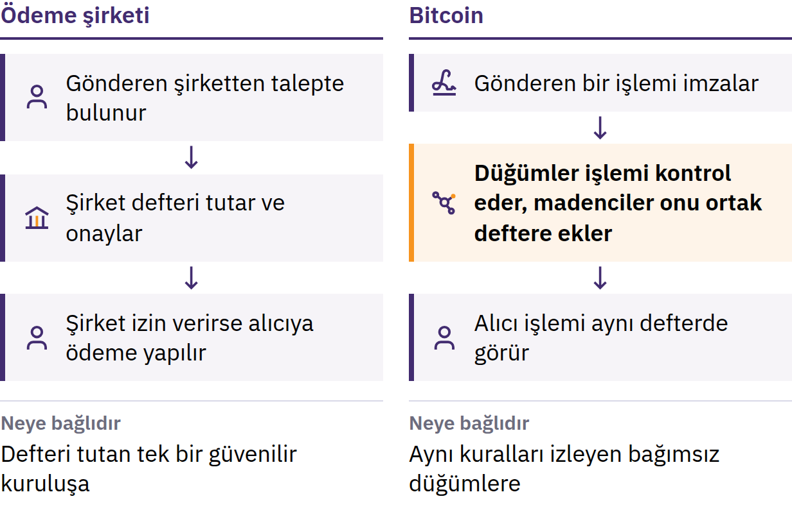
Çifte Harcama Sorunu
31 Ekim 2008: Satoshi Nakamoto şu makaleyi yayımlıyor: Bitcoin: Eşten Eşe Elektronik Nakit Sistemi. Ocak 2009: ağ çalışmaya başlıyor.
Bitcoin'e Giriş · Bitcoin Nedir?
Notes:
Bitcoin'den önce, internet üzerinden para göndermek her zaman güvenilen bir kuruluşa bağlıydı: kayıt defterini tutan, hesapları onaylayan ve bir ödemeyi geciktirebilen, engelleyebilen veya geri alabilen bir banka ya da ödeme şirketi. Dijital bilgiyi kopyalamak kolaydır: dijital bir para iki kez harcanabilseydi, para olarak işlev göremezdi. Bu, çifte harcama sorunudur. Satoshi Nakamoto, bu adı kullanan bir kişi ya da gruptur.

Slide 24
Merkeziyetsiz · Sınırlı Arz · Eşler Arası
Merkeziyetsiz: hesap açan, bakiyeleri değiştiren veya kimin katılacağını onaylayan merkezi bir ofis yoktur
Sınırlı arz: hiçbir zaman 21 milyondan fazla bitcoin olmayacaktır
Eşten eşe: merkezi bir otoriteye sormadan, herkese, her yere gönderebilirsiniz
Kendi kontrolünüzdeki bitcoin'i hiçbir şirket donduramaz. Bu özgürlüğün diğer yüzü ise sorumluluktur: geçerli bir işlemi geri almak genellikle imkânsızdır ve ağın bir yardım masası yoktur.
Bitcoin'e Giriş · Bitcoin Nedir?
Notes:
Merkeziyetsiz olmak, herkesin eşit etkiye sahip olduğu anlamına gelmez. Hiçbir katılımcının defteri veya parasal kuralları tek başına herkes için değiştiremeyeceği anlamına gelir.

Slide 25
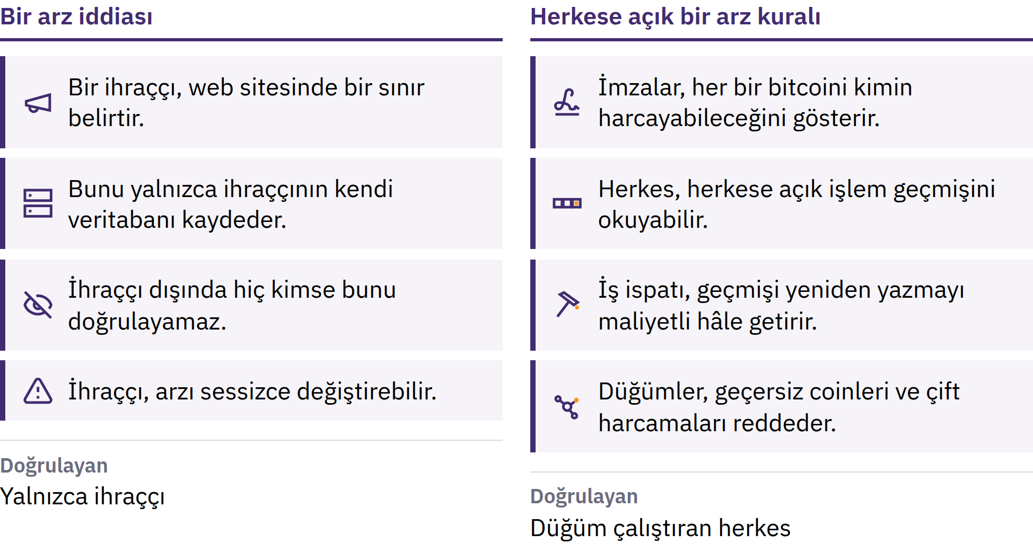
Herkesin Doğrulayabileceği Bir Sınır
Bitcoin'e Giriş · Bitcoin Nedir?
Notes:
Yeni bitcoin'ler herkese açık bir takvime göre dolaşıma girer ve düğüm (node) adı verilen bağımsız bilgisayarlar bu kuralı ihlal eden her bloğu reddeder. Bu sınır güvenilirdir, çünkü herkes onu doğrulayabilir. Ancak bu bir doğa yasası değildir: Katılımcılar onu uygulamaya devam ettiği için geçerliliğini korur. Sınırlı arz, fiyatın yükseleceğini garanti etmez; fiyat, arzın yanı sıra talebe de bağlıdır.

Slide 26
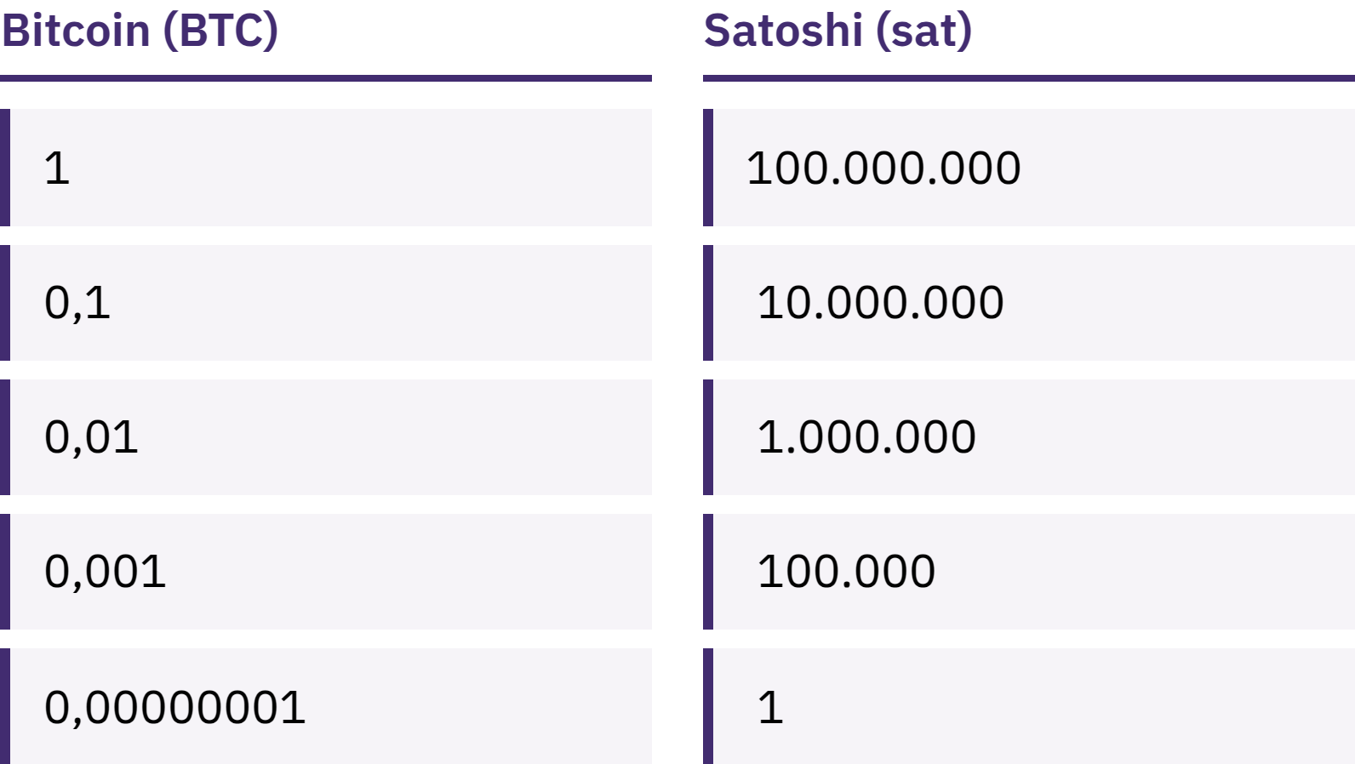
Tam Bir Bitcoin'e İhtiyacınız Yok
Bir bitcoin, satoshi veya sats adı verilen 100.000.000 küçük birime bölünür.
Bitcoin'e Giriş · Bitcoin Nedir?
Notes:
100.000 sat'a sahip olmak ile 0,001 bitcoin'e sahip olmak aynı miktarı ifade eder. Bir bitcoin pahalı olduğu için Bitcoin'in erişilemez olduğu yanılgısını ele alın.

Slide 27
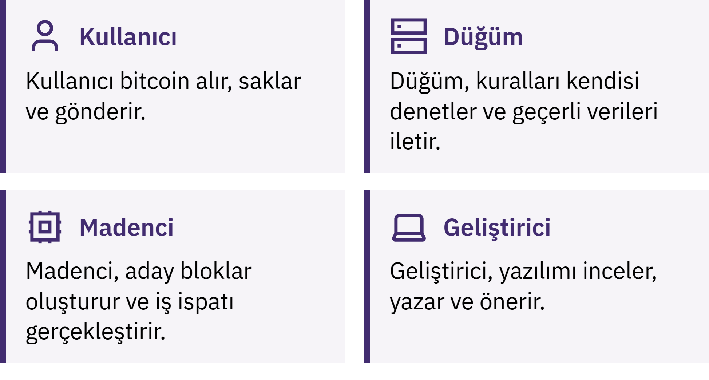
Bitcoin'in Çalışmasını Kim Sağlıyor?
Bitcoin'e Giriş · Bitcoin Nedir?
Notes:
Kullanıcılar bitcoin gönderir, alır ve saklar; düğümler her işlemi ve bloğu kurallara göre denetler; madenciler yaklaşık her on dakikada bir kayda yeni bir blok eklemek için yarışır. Bu kayıt, yani blok zinciri, herkese açıktır ve yeniden yazılması çok maliyetlidir. Yazımla ilgili bir not: Büyük B ile yazılan Bitcoin genellikle ağı ya da sistemi ifade eder; küçük b ile yazılan bitcoin ise paranın kendisini ifade eder.

Slide 28

Bitcoin'in Çalışmasını Kim Sağlıyor?
Bitcoin'e Giriş · Bitcoin Nedir?
Notes:
Kullanıcılar bitcoin gönderir, alır ve saklar; düğümler her işlemi ve bloğu kurallara göre denetler; madenciler yaklaşık her on dakikada bir kayda yeni bir blok eklemek için yarışır. Bu kayıt, yani blok zinciri, herkese açıktır ve yeniden yazılması çok maliyetlidir. Yazımla ilgili bir not: Büyük B ile yazılan Bitcoin genellikle ağı ya da sistemi ifade eder; küçük b ile yazılan bitcoin ise paranın kendisini ifade eder.

Slide 29
Bitcoin'in Ödünleşimleri Vardır
Fiyatı hızla değişebilir
Hatalar genellikle kalıcıdır
Pek çok yerde kabulü hâlâ sınırlıdır
Güvenli kullanımı biraz öğrenme gerektirir
Bitcoin, kurumlara duyulan güvenin bir kısmının yerine doğrulamayı ve kişisel sorumluluğu koyar. Riski ortadan kaldırmaz.
Bitcoin'e Giriş · Bitcoin Nedir?

Slide 30

Bitcoin'i Nasıl Kullanırsınız?
Herhangi bir cüzdanla ilgili ilk soru şudur: Anahtarları kim kontrol ediyor?

Slide 31
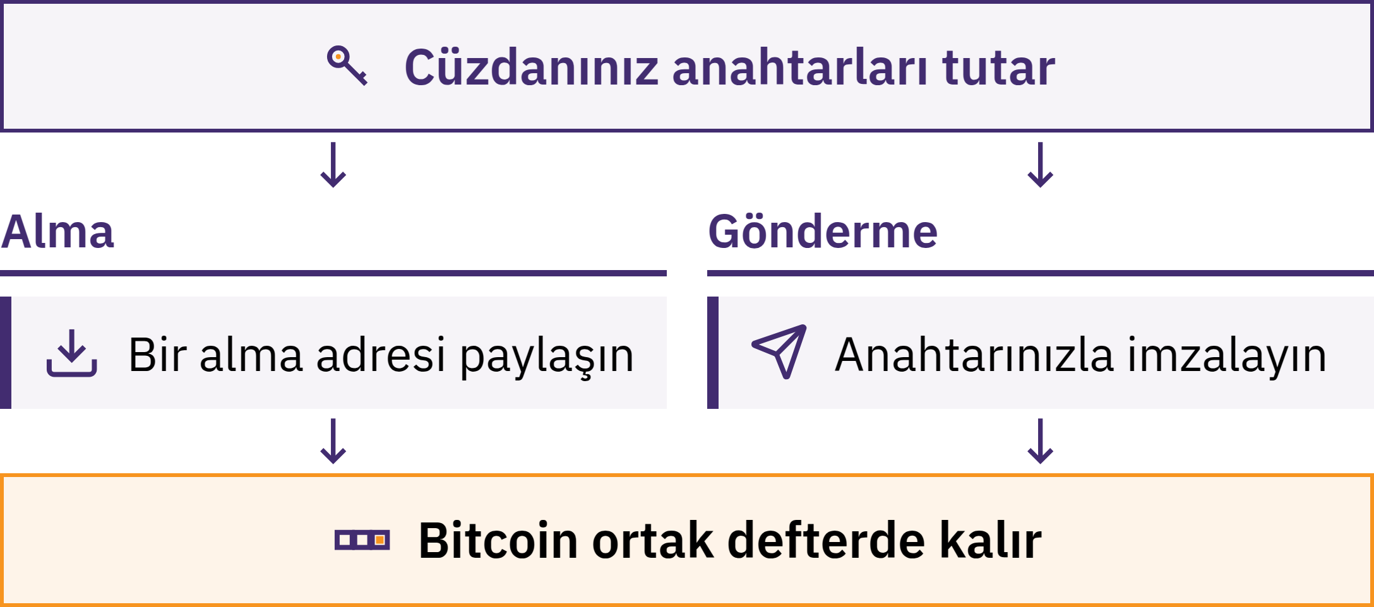
Cüzdan Anahtarları Yönetir
Bitcoin'e Giriş · Bitcoin'i Nasıl Kullanırsınız?
Notes:
Bitcoin cüzdanı, bitcoin almanızı, bakiyenizi kontrol etmenizi ve bitcoin göndermenizi sağlayan, genellikle bir uygulama biçimindeki bir araçtır. Bitcoin'iniz telefonunuzda saklanmaz: blok zincirine kaydedilir. Cüzdan, bitcoin'in size ait olduğunu kanıtlamanızı ve bir ödemeyi onaylamanızı sağlayan anahtarları yönetir.

Slide 32
Bitcoin'inizi Aslında Kim Tutuyor?
Öz saklama: anahtarları siz kontrol edersiniz
Kurtarma ifadesini (seed phrase) ve cihazı kaybederseniz bitcoin'inizi sizin için kimse kurtaramaz
Emanetçi saklama: anahtarları bir şirket tutar, biraz banka gibi
Bakiyeniz, şirketin size ödeme sözüdür; şirket para çekme işlemlerini sınırlayabilir, hesabınızı dondurabilir, hacklenebilir veya kapanabilir
Saklama yöntemi seçimi, kişinin değerini ölçen bir sınav değildir. Önemli olan, hangi türü kullandığınızı ve neye güvendiğinizi bilmektir.
Bitcoin'e Giriş · Bitcoin'i Nasıl Kullanırsınız?

Slide 33

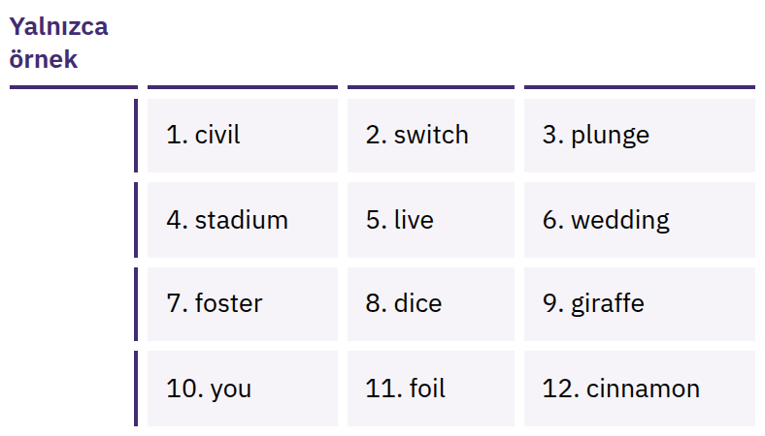
Kurtarma İfadeniz Tam Erişim
Demektir
Anahtarlarınızı yeniden oluşturabilen, genellikle 12 veya 24 kelimeden oluşan sıralı bir kelime listesi. Bu listeye sahip olan herkes bitcoin'lerinizi alabilir.
Bitcoin'e Giriş · Bitcoin'i Nasıl Kullanırsınız?
Notes:
Kurtarma ifadesi yalnızca bir yedek değildir: cüzdanınıza tam erişim sağlar. Cüzdanı oluşturduğunuzda ifadeyi kâğıda eksiksiz ve doğru bir şekilde yazın; çevrimdışı, gizli ve kaybolmayacağı ya da zarar görmeyeceği bir yerde saklayın. Kurtarma ifadenizin asla fotoğrafını çekmeyin, e-postayla göndermeyin, bulut not uygulamalarında saklamayın, mesajla iletmeyin veya herhangi bir web sitesine yazmayın. Gösterilen kelimeler yalnızca örnektir; gerçek bir kurtarma ifadesini asla göstermeyin veya toplamayın.

Slide 34

Anahtarlar sizin değilse, coinler
de sizin değil.
Bitcoin'e Giriş · Bitcoin'i Nasıl Kullanırsınız?

Slide 35

Herhangi Bir Cüzdan Kullanmadan
Önce
Anahtarlar: bunları kim kontrol ediyor, siz mi yoksa bir şirket mi?
Kurtarma: telefonunuz kaybolursa veya şirket ortadan kaybolursa ne olur?
Kaynak: birinin size gönderdiği bir bağlantı değil de resmî web sitesi veya uygulama mağazası sayfası mı?
Kod: açık kaynaklı ve aktif olarak bakımı yapılıyor mu? (Bu tek başına güvenliğin kanıtı değildir.)
Maliyetler: gönderme, alma veya para çekme için ücret var mı?
Ödemeler: zincir üstü mü, Lightning mi, yoksa her ikisi mi?
Bitcoin'e Giriş · Bitcoin'i Nasıl Kullanırsınız?
Notes:
My First Bitcoin belirli cüzdanlar önermez. Araçlar, ücretler ve sahipler değişir; bir topluluğa uygun olan başka bir topluluğa uygun olmayabilir. Öğrencileri güvenilir bir yerel eğitmene yönlendirin.

Slide 36
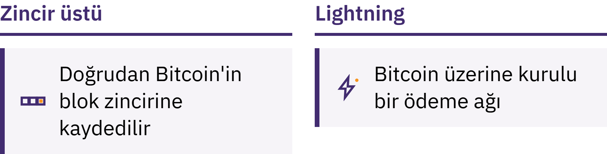
Zincir Üstü ve Lightning
Zincir üstü (on-chain): doğrudan blok zincirine kaydedilir
Lightning: Bitcoin'in üzerine inşa edilmiş, kahve satın almak gibi hızlı, küçük ve sık yapılan ödemeler için bir ödeme ağı
Bir Lightning cüzdanı da emanetçi (custodial) veya kendi kendine saklamalı (self-custodial) olabilir
Bitcoin'e Giriş · Bitcoin'i Nasıl Kullanırsınız?

Slide 37
Öğrenirken Üç Kural
Önce öğrenin. Heyecan, korku veya baskı nedeniyle harekete geçmeyin.
Küçük başlayın. Tanımadığınız araçları, kaybetmeyi göze alabileceğiniz bir miktarla deneyin.
Güvenmeyin, Doğrulayın. Kişiyi, ödeme yöntemini, adresi ve miktarı kontrol edin.
Alım bilgilerinizi paylaşın, sırlarınızı asla
Bir adres veya ödeme talebi paylaşılabilir. Kurtarma ifadesi (seed phrase) veya özel anahtar asla paylaşılmamalıdır. Hiçbir meşru eğitmen, cüzdan şirketi veya destek çalışanı bunu sizden asla istemez.
Bitcoin'e Giriş · Bitcoin'i Nasıl Kullanırsınız?

Slide 38

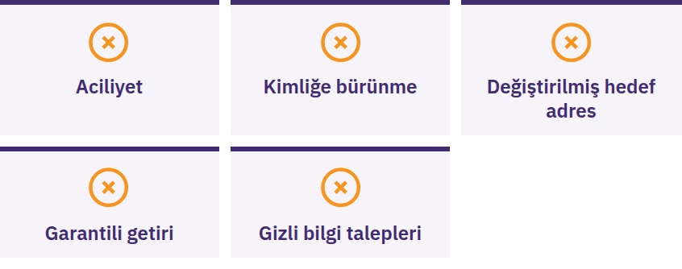
Durun, Hiçbir Şey
Paylaşmayın, Hiçbir Şey
Göndermeyin
Biri aciliyet ya da gizlilik havası yaratıyorsa, garantili getiri vaat ediyorsa, önce sizden bitcoin göndermenizi istiyorsa ya da kurtarma ifadenizi (seed phrase) soruyorsa durun. Bekleyin. Hiçbir şey paylaşmayın. Hiçbir şey göndermeyin. Ardından zaten bildiğiniz bir kaynak üzerinden kontrol edin.
Bitcoin'e Giriş · Bitcoin'i Nasıl Kullanırsınız?

Slide 39

Sırada Ne Var?
Bu daha sadece başlangıç.

Slide 40
Dört Temel Çıkarım
Para, kurallara ve güvene dayanır. İtibari paranın arzını ve kurallarını az sayıda kurum belirler.
Bitcoin farklı kurallar sunar. Herkese açık, sınırlı ve kamuya açık bir arz; buna güvenmek yerine doğrulayabilirsiniz.
Önce güvenlik gelir. Önce öğrenin, küçük başlayın, her şeyi doğrulayın ve kurtarma ifadenizi asla kimseyle paylaşmayın.
Bu yalnızca bir başlangıç. Güvenli bir sonraki adım yeterlidir.
Düşünme zamanı
Başlangıçtaki beş soruya geri dönün. Şimdi nasıl yanıt verirdiniz?
Bitcoin'e Giriş · Sırada Ne Var?

Slide 41

Bitcoin Diploması
Bir sonraki adım. Dört modülü sizi daha ileriye taşır:
Parayı anlamak
Bitcoin nasıl çalışır
Bitcoin'i güvenle kullanmak
Topluluğunuzda Bitcoin
Merakınızı koruyun, soru sormaya devam edin ve daha fazlasını myfirstbitcoin.org adresinde öğrenin.
Sizi bir sonraki dönemimizde görmeyi dört gözle bekliyoruz.
Bitcoin'e Giriş · Sırada Ne Var?

Slide 42


